Slide 1




TRƯỜNG TIỂU HỌC ……
CHÀO MỪNG QUÝ THẦY CÔ
VỀ DỰ GIỜ THĂM LỚP
Môn Tiếng Việt lớp 3
BÀI 24: CÙNG BÁC QUA SUỐI(T3)
Giáo viên:
Lớp: 3

Slide 2
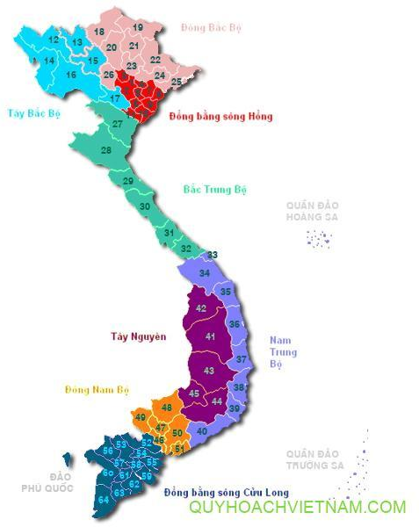
Thứ……ngày…..tháng…..năm…….
TIẾNG VIỆT
TRÒ CHƠI: VIỆT NAM THÂN YÊU
46. TP Hồ Chí Minh
47. Bình Dương
48. Bình Phước
49. Tây Ninh

Slide 3
Thứ……ngày…..tháng…..năm…….
TIẾNG VIỆT
Bài 24: CÙNG BÁC QUA SUỐI (T3)
1. Luyện tập.
Bài 1. Giới thiệu một lễ hội (hoặc hội) mà em biết.
M
Tên lễ hội (hoặc hội) | Địa điểm tổ chức lễ hội (hoặc hội) | Các hoạt động trong lễ hội (hoặc hội)
Lễ hội đền Hùng | tỉnh Phú Thọ | Dâng hương, gói bánh chưng, giã bánh giầy,...
Lễ hội đua ghe ngo | tỉnh Sóc Trăng | Lễ xuống ghe, lễ cúng trăng, đua ghe ngo,…

Slide 4
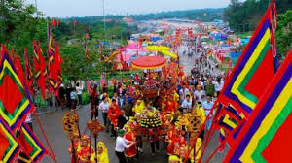
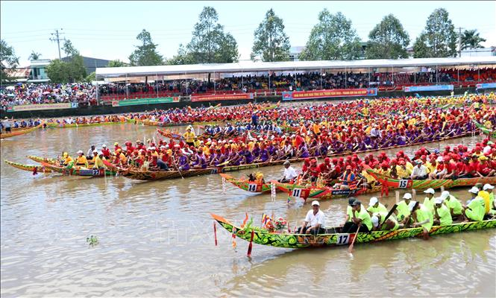
Thứ……ngày…..tháng…..năm…….
TIẾNG VIỆT
Bài 24: CÙNG BÁC QUA SUỐI (T3)
1. Luyện tập.
Bài 1. Giới thiệu một lễ hội (hoặc hội) mà em biết.

Slide 5
Thứ……ngày…..tháng…..năm…….
TIẾNG VIỆT
Bài 24: CÙNG BÁC QUA SUỐI (T3)
1. Luyện tập.
Bài 1. Giới thiệu một lễ hội (hoặc hội) mà em biết.
Tên lễ hội | Địa điểm tổ chức lễ hội | Các hoạt động trong lễ hội
Lễ hội Gióng | làng Gióng (huyện Sóc Sơn, Hà Nội) | Lễ rước cờ, rước cơm chay, hội trận, lễ khao quân, lễ duyệt quân, tạ ơn thánh, lễ rửa khí giới, …

Slide 6
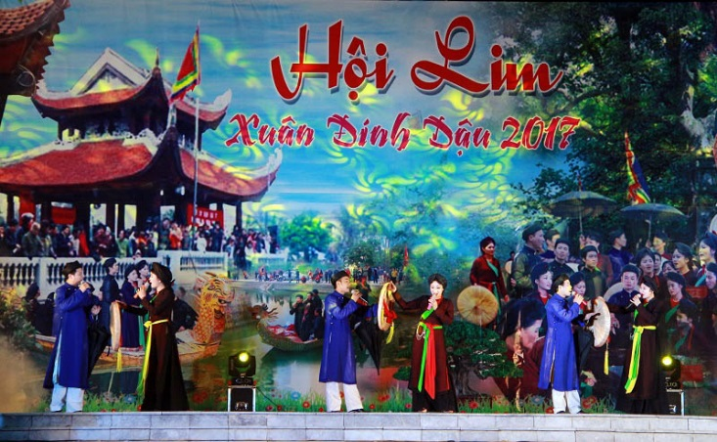
Thứ……ngày…..tháng…..năm…….
TIẾNG VIỆT
Bài 24: CÙNG BÁC QUA SUỐI (T3)
1. Luyện tập.
Bài 2. Viết một câu hỏi và một câu trả lời về lễ hội (hoặc hội) trong đó có dùng dấu gạch ngang.
A hỏi:
- Hội Lim diễn ra vào dịp nào hàng năm?
B trả lời:
- Được tổ chức vào ngày 13 tháng giêng hàng năm.

Slide 7
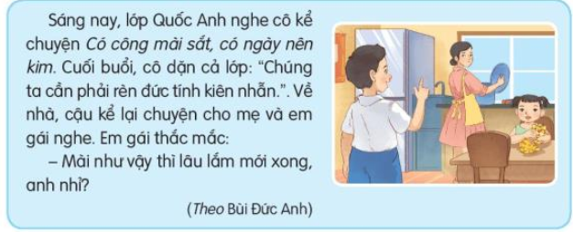
Thứ……ngày…..tháng…..năm…….
TIẾNG VIỆT
Bài 24: CÙNG BÁC QUA SUỐI (T3)
1. Luyện tập.
Bài 3. Nêu công dụng của dấu ngoặc kép và dấu gạch ngang trong đoạn văn dưới đây.
Công dụng dấu ngoặc kép là: Đánh dấu phần trích dẫn lời người khác
Công dụng dấu gạch ngang là: Dấu gạch ngang để đánh dấu chỗ bắt đầu lời nói của nhân vật trong đối thoại.

Slide 8
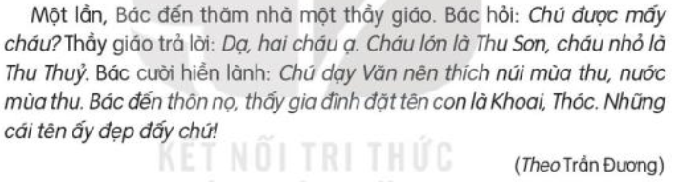
Thứ……ngày…..tháng…..năm…….
TIẾNG VIỆT
1. Luyện tập.
Bài 4. Chọn dấu câu thích hợp để đánh dấu lời nói của nhân vật trong đoạn văn dưới đây.
Những cái tên đẹp

Slide 9
Thứ……ngày…..tháng…..năm…….
TIẾNG VIỆT
1. Luyện tập.
Bài 4. Chọn dấu câu thích hợp để đánh dấu lời nói của nhân vật trong đoạn văn dưới đây.
Những cái tên đẹp
Một lần, Bác đến thăm nhà một thầy giáo. Bác hỏi: “Chú được mấy cháu?” Thầy giáo trả lời: “Dạ, hai cháu ạ. Cháu lớn là Thu Sơn, cháu nhỏ là Thu Thuỷ”. Bác cười hiền lành: “Chú dạy Văn nên thích núi mùa thu, nước mùa thu. Bác đến thôn nọ, thấy gia đình đặt tên con là Khoai, Thóc. Những cái tên ấy đẹp đấy chứ!”
(Theo Trần Đương)

Slide 10

XIN CHÂN THÀNH CẢM ƠN
QUÝ THẦY CÔ GIÁO VÀ CÁC EM
Notes:
10

